Slide 1
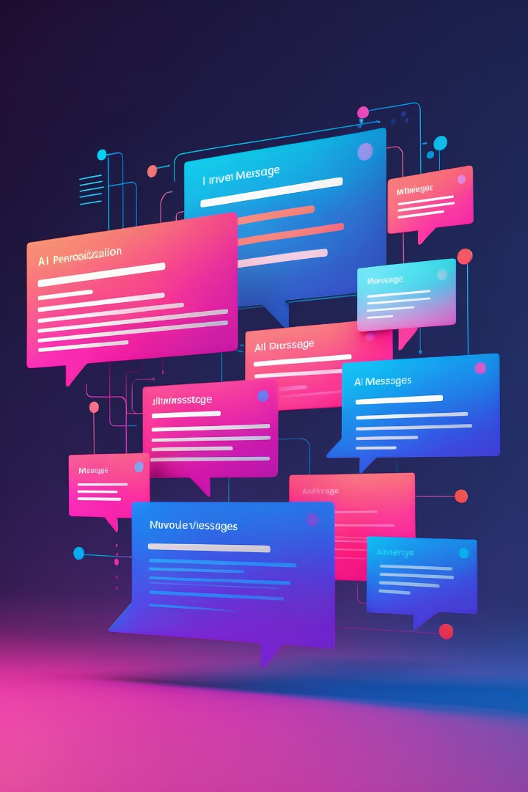

Personnalisation de masse : adapter vos messages selon les segments avec l'IA
par XAIAHUB

Slide 2





Objectifs pratiques
Identifier vos segments clés
Comprendre les attentes spécifiques
Utiliser l'IA pour décliner automatiquement
Bénévoles, donateurs, partenaires
De chaque segment
Vos messages selon les publics
Mettre en place une méthode simple
Maintenir une cohérence éditoriale
De personnalisation de masse
Même avec des messages adaptés

Slide 3
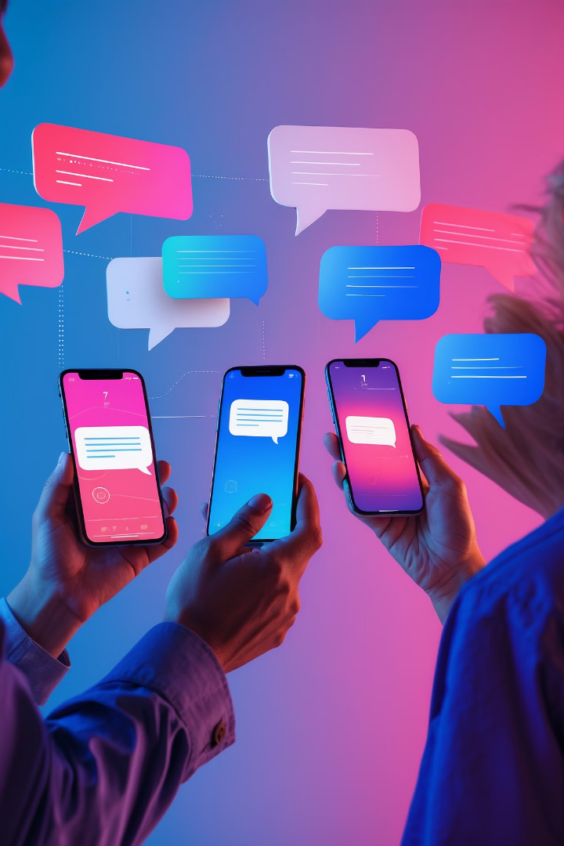
Pourquoi personnaliser vos messages ?
Public
Attente principale
Exemple
Bénévoles
Être valorisés et impliqués
« Merci à toute l'équipe mobilisée sur le terrain ! »
Donateurs
Voir l'impact concret de leur soutien
« Grâce à vous, 500 repas distribués ce mois-ci. »
Partenaires
Comprendre la valeur ajoutée du partenariat
« Ensemble, nous avons permis… »

Slide 4
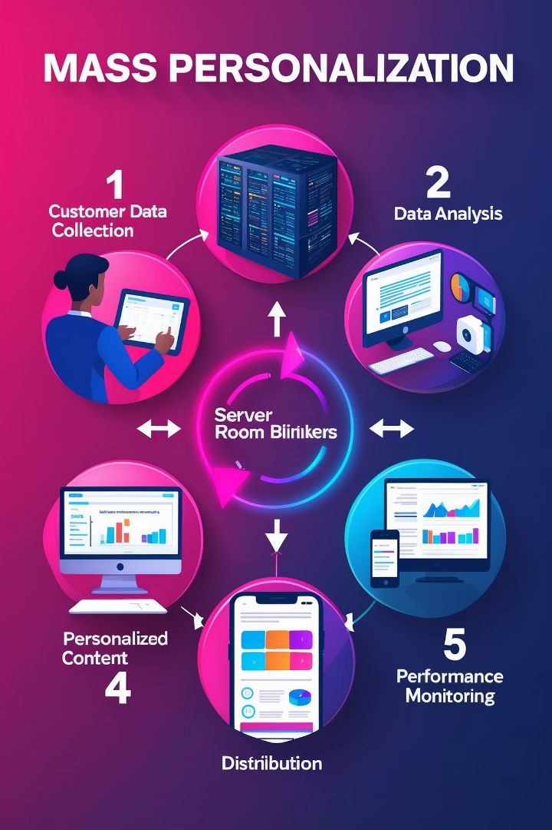
LES 5 ÉTAPES POUR UNE PERSONNALISATION DE MASSE EFFICACE
1. Identifier vos segments clés
Posez-vous les bonnes questions :
Qui sont vos publics prioritaires ?
Qu'attendent-ils de vous ?
Quel message leur donner pour les engager ?
Exemple de segments types :
Segment
Critères
Exemples
Bénévoles actifs
Participation à 2 actions ou plus
Agenda, remerciements
Donateurs réguliers
1 don par an minimum
Bilan d'impact, témoignages
Partenaires financiers
Subventions ou mécénat
Résultats concrets, visibilité

Slide 5
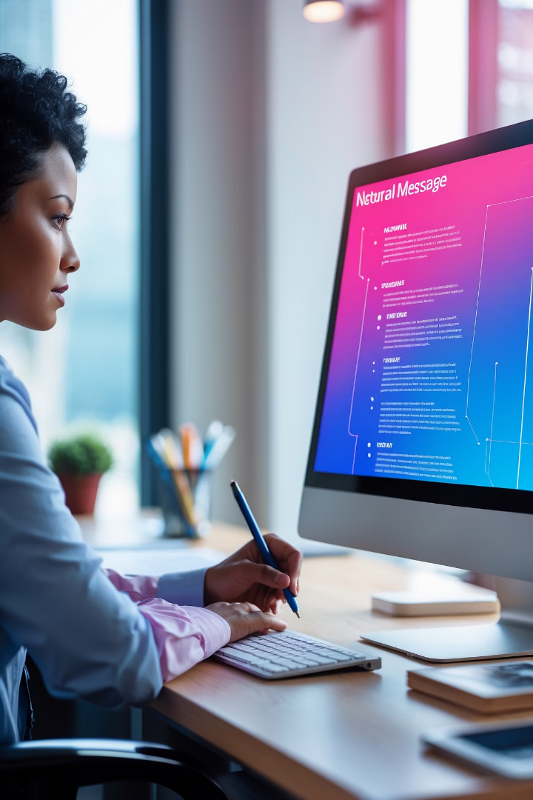
Créer un message source
Rédigez un message « neutre » qui servira de base
Ce message source sera ensuite adapté pour chaque segment de votre audience
Exemple : annonce d'un événement
Notre association organise une journée portes ouvertes le samedi 6 avril. Venez rencontrer nos équipes et découvrir nos projets.

Slide 6
Décliner le message source avec l'IA selon chaque segment
Outils recommandés : ChatGPT, Mailchimp AI, Brevo (ex-Sendinblue), Hootsuite Insights.
Prompt type : Adapte ce message pour 3 segments : bénévoles actifs, donateurs réguliers et partenaires institutionnels. Ton convivial pour les bénévoles, inspirant pour les donateurs, institutionnel pour les partenaires.
Segment
Message adapté
Bénévoles
Chères bénévoles, chers bénévoles, ce samedi 6 avril, c'est aussi votre journée ! Venez découvrir les nouveaux projets sur lesquels vous pourrez vous impliquer et retrouvez toute l'équipe autour d'un moment convivial.
Donateurs
Grâce à votre soutien, nous avançons chaque jour. Le 6 avril, nous vous ouvrons nos portes pour vous montrer concrètement l'impact de votre générosité.
Partenaires
Notre association organise sa journée portes ouvertes le samedi 6 avril. Ce sera l'occasion de valoriser nos projets communs et d'échanger sur les futurs partenariats.

Slide 7
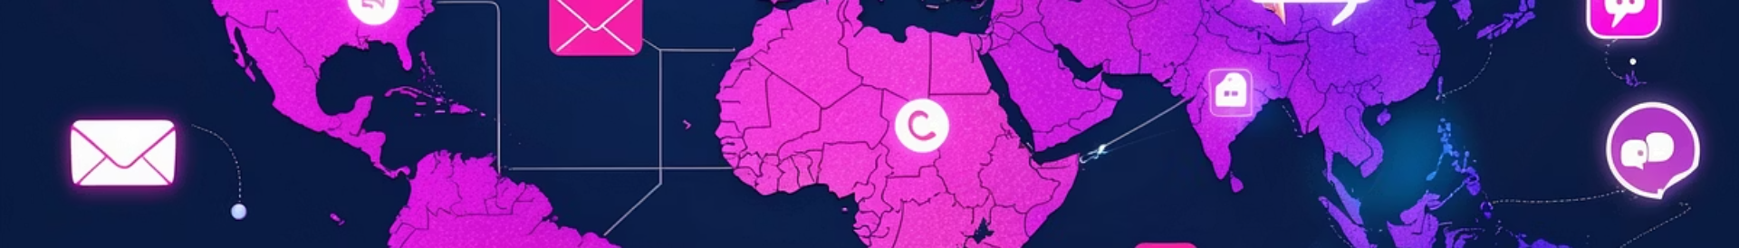



Automatiser la diffusion par segment
Email
Mailchimp, Brevo
Envoi segmenté automatique
Facebook
Meta Business Suite
Post sponsorisé par audience (bénévoles, donateurs, partenaires)
LinkedIn
Hootsuite
Publication adaptée pour les partenaires
Dans votre outil d'envoi d'emails ou de gestion des réseaux sociaux, associez chaque message à son segment.

Slide 8
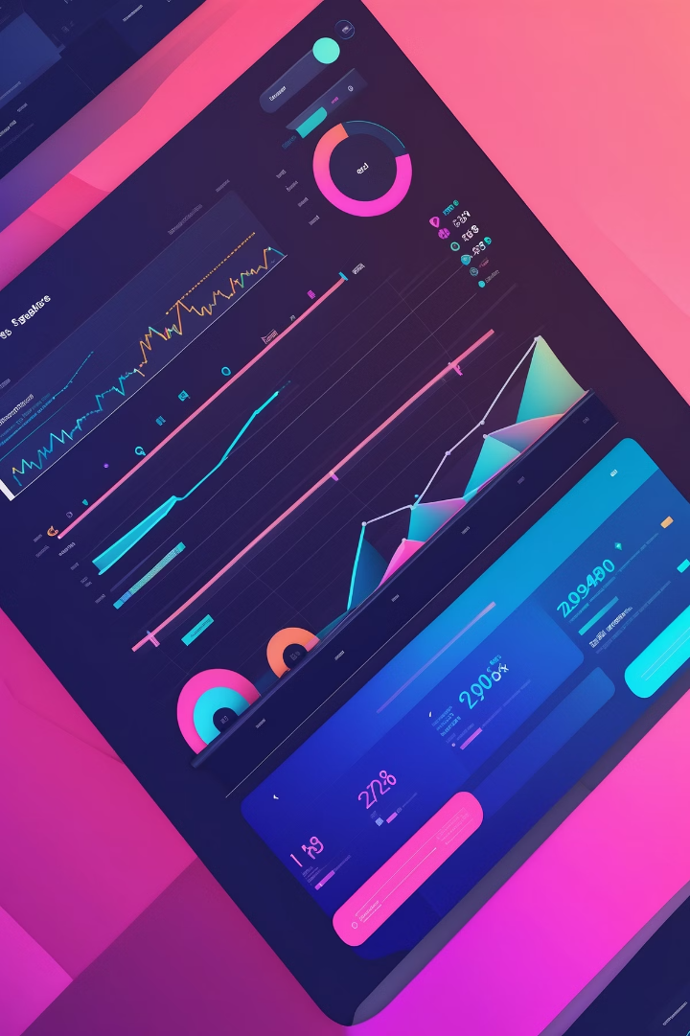



Suivre les performances par segment
Envoi
Publication des messages personnalisés
Analyse
Suivi des indicateurs par segment
Optimisation
Ajustement des messages selon les résultats
Indicateur
Ce qu'il montre
Taux d'ouverture email
Intérêt par segment
Taux de clics
Engagement réel
Commentaires/partages
Adéquation du message
Réponses directes
Qualité du lien avec le public

Slide 9
EXEMPLES DE MESSAGES ADAPTÉS PAR SEGMENT
Contexte
Message pour bénévoles
Message pour donateurs
Message pour partenaires
Bilan annuel
Appel à dons
Merci pour votre engagement sans faille cette année ! Ensemble, nous avons fait avancer tant de projets.
Grâce à vous, nous avons collecté 50 000 € qui ont financé 8 projets locaux. Votre soutien a permis de concrétiser de belles actions.
Ensemble, poursuivons ce partenariat positif.
Invitation événement
En rejoignant cette campagne, vous montrez que votre entreprise s'engage pour un impact local fort.
Vous avez vu sur le terrain à quel point chaque euro compte. Parlez-en autour de vous !
Chaque don nous rapproche d'un objectif concret : aider 200 familles cet hiver.
Cette journée sera aussi l'occasion de rencontrer d'autres acteurs engagés comme vous.
On compte sur vous pour donner un coup de main le jour J !
Venez découvrir, en vrai, ce que vous avez contribué à construire.

Slide 10
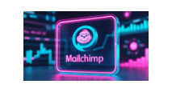

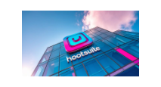


OUTILS RECOMMANDÉS (gratuits ou freemium)
Outil
Fonction
Niveau technique
Mailchimp AI
Email personnalisé par segment
Débutant
ChatGPT
Génération de textes adaptés
Débutant
Hootsuite Insights
Segmentation réseaux sociaux
Intermédiaire
Canva AI
Visuels adaptés par segment
Débutant
Brevo
Campagnes email segmentées
Débutant

Slide 11
BONNES PRATIQUES
À faire
À éviter
Identifier vos segments prioritaires
Vouloir personnaliser pour chaque individu
Garder un message clé commun
Créer des messages contradictoires
Adapter ton et arguments
Se limiter à changer le prénom
Suivre les résultats segment par segment
Évaluer la campagne globalement sans analyser les différences

Slide 12








ENJEUX ÉTHIQUES
Transparence
Cohérence
Vos contacts doivent savoir qu'ils font partie d'un segment (par exemple dans votre charte RGPD).
Ne pas adapter au point de renier vos valeurs ou votre message global.
Personnalisation sincère
Protection des données
L'adaptation doit refléter une vraie volonté de dialogue, pas un simple automatisme.
Évitez de segmenter sur des critères sensibles (origine, santé, opinions…).

Slide 13
PREMIER EXERCICE PRATIQUE
Identifiez vos 3 segments prioritaires
Bénévoles, donateurs, partenaires
Choisissez une actualité
Événement, appel à dons, bilan annuel
Rédigez un message source neutre
Base pour toutes les adaptations
Utilisez ChatGPT avec le prompt
Adapte ce message pour 3 segments : bénévoles, donateurs, partenaires. Adopte un ton chaleureux pour les bénévoles, inspirant pour les donateurs, et professionnel pour les partenaires.
Comparez les résultats et ajustez
Affinez selon vos besoins
Diffusez chaque message
Sur le bon canal (email, réseaux sociaux, WhatsApp)

